Slide 1
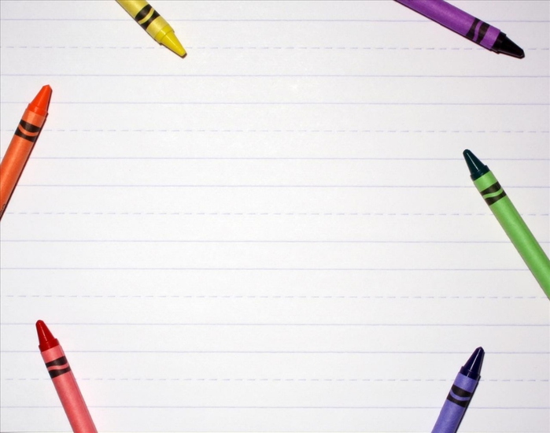
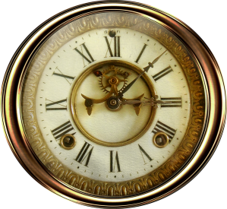
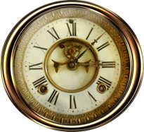
Время глагола

Slide 2
Время глагола
«Время - это когда идут дни за днями, последовательное течение суток за сутками, века за веками».
В. И. Даль

Slide 3
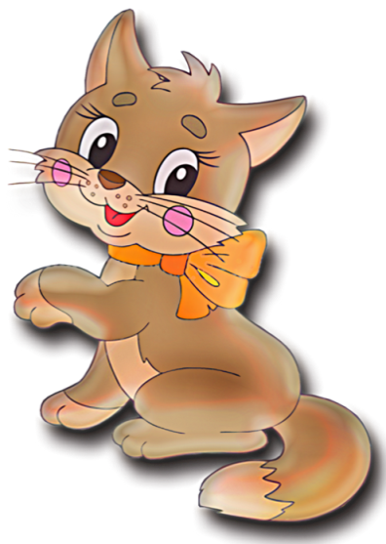
Время глагола
Рыженький котик сидеть на окошке,
И увидеть он знакомую кошку.
Он ей песню спеть,
А потом поесть.
Вот теперь сидеть,
На неё глядеть.
Кисонька мурлыкать,
Кота к себе кликать.
Пойдем, котичек, на улицу гулять,
Курочек соседских попугать.
Будем вместе по улице ходить
И о разном с тобой будем говорить.

Slide 4
Время глагола
Прошедшее Настоящее Будущее
сидел - сидит - будем ходить
увидел - глядит - будем говорить
спел - мурлычет
поел - кличет

Slide 5
Прошедшее время глагола
От глаголов
крашу, слушаю, чищу, каюсь,
белю, иду, расту, плету
образуйте начальную форму,
сохранив вид.
красить, слушать, чистить, каяться, белить, идти, расти, плести

Slide 6
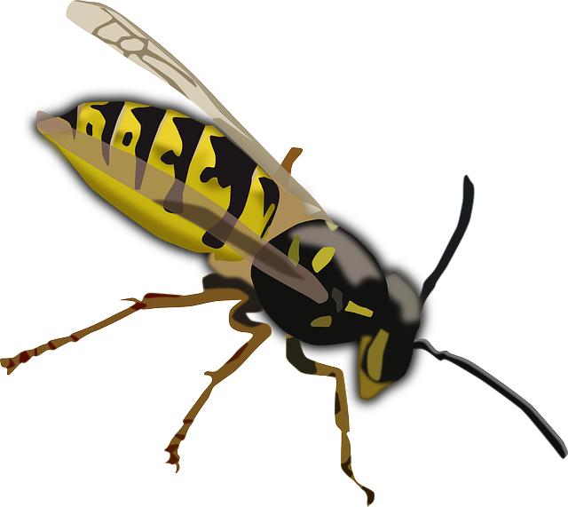
Прошедшее время глагола
Залетела к нам оса
И гудела два часа.
Извелась совсем без дела,
Даже вроде похудела.
Я достал в шкафу варенье,
Я к животным - всей душой!
- На, поешь для подкрепленья,
Будешь толстой и большой!
Ж. Давитьянц

Slide 7
Прошедшее время глагола
Образуйте прошедшее время от глаголов:
а) играть, свистнуть, кормить;
б) нести, мести стричь, беречь.
В прошедшем времени перед суффиксом -л- пишется та же гласная, что и в неопределенной форме.

Slide 8
Прошедшее время глагола
1.(Повеять) прохладой.
2.Волк (почуять) опасность. 3.Снег быстро (таять). 4.(Раскаяться), да поз_но.
5.Друг на друга (надеяться) и оба ничего не (сделать).

Slide 9
Прошедшее время глагола
1.Повеяло прохладой.
2.Волк почуял опасность. 3.Снег быстро таял. 4.Раскаялся, да поздно.
5.Друг на друга надеялись и оба ничего не сделали.

Slide 10
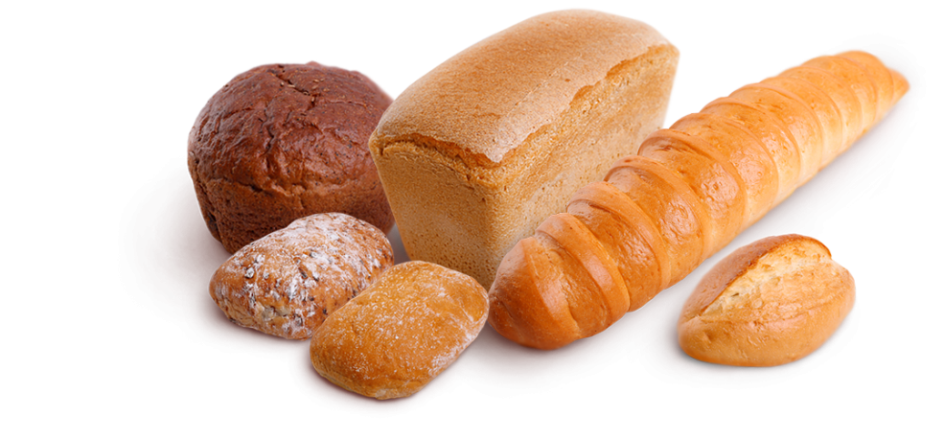
Настоящее время глагола
Даром хлеб есть.
Сесть на хлеб и воду.
Перебиваться с хлеба на квас.

Slide 11
Настоящее время глагола
Скажи одним словом
Стал красным, стал полным, стал худым,
стал бледным.
покраснел, пополнел, похудел,
побледнел.
и

Slide 12
Настоящее время глагола
УДИВИТЕЛЬНАЯ КОШКА
Несчастная кошка порезала лапу.
Сидит и ни шагу не может ступить.
Скорей, чтобы вылечить кошкину лапу, Воздушные шарики надо купить!
И сразу столпился народ на дороге,
Шумит и кричит, и на кошку глядит.
А кошка отчасти идет по дороге,
Отчасти по воздуху плавно летит!
Д. Хармс
Крамаренко Н.В.

Slide 13
Настоящее время глагола
УДИВИТЕЛЬНАЯ КОШКА
Несчастная кошка порезала лапу.
Сидит и ни шагу не может ступить.
Скорей, чтобы вылечить кошкину лапу, Воздушные шарики надо купить!
И сразу столпился народ на дороге,
Шумит и кричит, и на кошку глядит.
А кошка отчасти идет по дороге,
Отчасти по воздуху плавно летит!
Д. Хармс

Slide 14
Настоящее время глагола
Зап_рать, зап_реть, раст_рать, раст_реть, слушать, возвыс_ть,
взвес_ть, уничтож_ть, ненавид_ть.
запирал, запер, растирал, растёр, слушал,
возвысил, взвесил, уничтожил, ненавидел.
запирает,
нет формы, растирает,
нет формы, слушает,
нет формы,
нет формы,
нет формы, ненавидит.
Формы настоящего времени имеют только глаголы несовершенного вида

Slide 15
Будущее время глагола
Несовершенный вид
Будут что делать?
Тянутся
лежат
защищают
задерживали
заслоняли
Что делают?
Что делают?
Что делают?
Что делали?
Что делали?
Будут тянуться
Будут лежать
Будут защищать
Будут задерживать
Будут заслонять
Совершенный вид
протянулись
легли
защитили
задержали
заслонили
Что сделали?
протянутся
лягут
защитят
задержат
заслонят
Что сделают?

Slide 16
Будущее время глагола
Вид | Будущее время
 | Простое | Сложное
Несовершен ный | - | буду писать
Совершен ный | напишу | -

Slide 17
Будущее время глагола
Я буду
Мы будем
Ты будешь
Вы будете
Он (она, оно) будет
Они будут
БЫТЬ – вспомогательный глагол для образования будущего сложного времени
от глаголов несовершенного вида

Slide 18
Спасибо за урок!
Автор: Крамаренко Н.В.

